Slide 1
Rim, sång och kultur
Workshop 16.1.2019 KiSu -koulutus

Slide 2
Lasten pohjatiedot
Aiemmat kokemukset
Sukulaiset
Lomamatkat
Mielikuvat

Slide 3
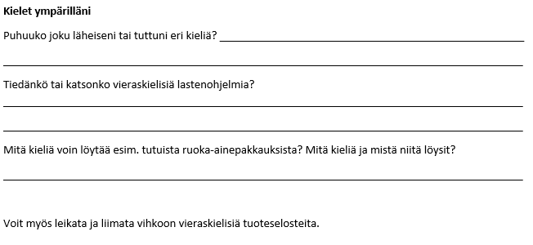
Miten kielet näkyvät ympärilläni?

Slide 4

Konkretia, ilmeet ja eleet:
HEJ!
Tjock, smal, liten, stor
långt där nere ett spöke bor.
Är han farlig? Nej, nej, nej.
Han vill bara säga HEJ!

Slide 5
Esitä loru
3 hengen ryhmät
Jokainen esittää lorun toisille
Muut yhdessä miettivät, mistä lorussa puhuttiin
Millä perusteella valitsen lorun?
Sanasto, aihepiiri, rytmi

Slide 6
Lotta ut
Flyg, fula fluga, flyg!
Och den fula flugan flög.
Lorun loputtua heitetään lennokki eli ”kärpänen”. Se, jota lähimmäs kärpänen laskeutuu on arvottu henkilö.
Mikä hölmö juttu on lapsista kivaa?
Ole, dole, doff.
Kinke, lane, koff.
Koffe, lane, binke, bane.
Ole, dole, doff!

Slide 7
Pojke eller flicka?
Vieraskieliset nimet.
Jaottelu sukupuolen mukaan/ onko nimi sukupuolineutraali
Nimen kysyminen
Esittäytyminen uudella nimellä muille

Slide 8
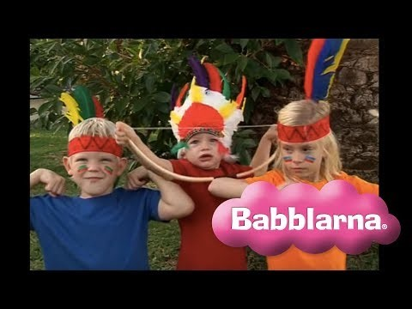
Numren
Laskeminen
https://www.youtube.com/watch?v=hmR2dcNLbAw
Tio små indianer + sormileikki, musiikki, video, askartelu
En elefant balanserade

Slide 9
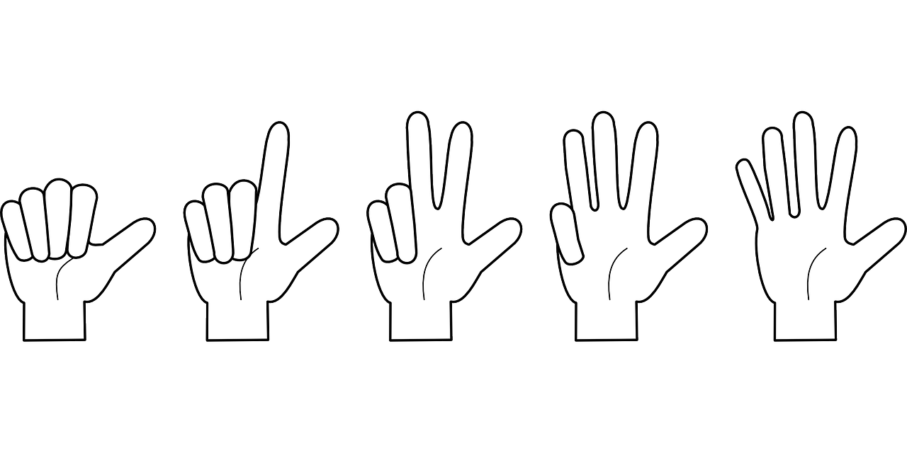
3+5=8 Byää! 1+4=5 Jee!
Byxor och skor
mössor och handskar
visa mig fem fingrar

Slide 10
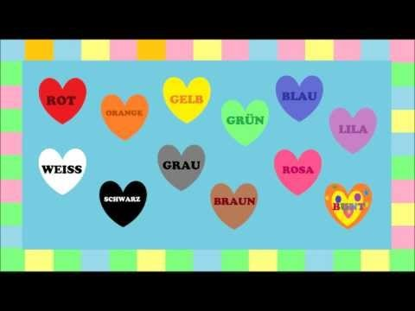
Eskaritehtävät vieraalla kielellä

Slide 11
Vem har på sig?
Vem har på sig något rött, något rött, något rött
Vem har på sig något rött
Den får dansa nu.
Blått, gult, grönt, lila, rosa, orange, svart, grått, brunt, vitt
Hoppa, simma, springa, klättra, snurra runt, klappa, stampa osv.

Slide 12

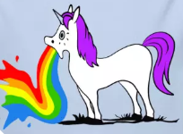
Djur
Vieraat äänteet
Mitkä eläimet voisivat pitää samaa ääntä? + matkiminen

Slide 13
Djur
Det var en krokodil och en marakat –laulu → matala kynnys, helppotajuisuus
Pohjoismaalaiset eläimet? Kansalliseläimet pohjoismaissa?
Näytä kuvakorit ( max 8) ja sitten eläinten esittämistä ja arvaamista
Porkkana, ruotsista enemmän pisteitä?
Lakanaleikki
per olsson hade en bonnagård→ mistä eläimestä laulettiin?--> lauletaan seuraavaksi yhdessä kun oikea eläin on arvattu

Slide 14
Kroppsdelar
Laululeikki: Huvud axlar knä och tå
loru: Fingrarna många, Armarna långa, Tårna små, Bena två, Magen rar, Här är jag.
God morgon ja luetellaan ruumiinosat
Pyykkipoikanäpistysleikki
Täysikokoisen vartalon piirtäminen ja ruumiinosien nimeäminen oikeaan paikkaan (entä tärkeimmät sisäelimet?--> johdatus biologiaan)

Slide 15
Rutiner
Maten står på bordet händerna i knät nu så säger alla var så god och ät! - Var så goda! - Tack så mycket!
Smaklig måltid!

Slide 16
Var bor bonden
Var bor bonden,
på vinden eller i källaren?
Eller har han flyttat helt bort

Slide 17
Broder Jakob
Muut lapsille tutut laulut →laulujen kuvittaminen
Liikkeet ja konkretia
Teemaan sopivat laulut/ lasten toiveet

Slide 18
Google earth ja maps
Vierailu muissa maissa
Nähtävyydet
Kiinnostuksenkohteet
Jalkapallo, musiikki, salibandy

Slide 19
Kuningasperhe (kuvat piilotettu eri puolille ja niiden etsiminen + järjestäminen sukupuumuotoon ja tittelin mukaan)
Prisman mainokset
Ruotsi-Suomi maaottelu/ stafettkarnevalen
Kanelbullensdag och fikapaus
Ruotsalaiset lastenkirjallisuuden hahmot
Svenskadagen
Lucia

Slide 20
Arjen tilanteet ja lasten kielet
Ideaalitilanne on aina lähteä liikkeelle niistä kielistä jota ryhmässä jo osataan ja käyttää niitä osana perusarkea sen eri tilanteissa.
Ryhmän aikuisten kielitaito, lapset ja lasten vanhempien kielet
Kielisuihkutuksen menetelmät ovat hyvä lisä tämän rinnalle.
Kielisuihkutuksen materiaalit ja menetelmät auttavat lisäämään kielen käyttöä leikinomaisesti ja innostaen.
Mitä voisimme leikkiä, laulaa tai kuunnella toisella kielellä? Antaisinko haasteen ja kävisimme yhteenlaskutehtävän toisella kielellä?

